Slide 1
CHÀO MỪNG CÁC CON ĐẾN VỚI TIẾT HỌC TRỰC TUYẾN

Slide 2
Thứ năm ngày 3 tháng 3 năm 2022 Toán Luyện tập chung

Slide 3
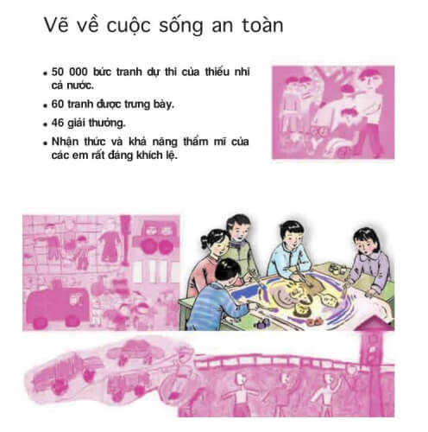
Tranh vẽ gì?
Đây là hình minh họa HS tham gia vẽ tranh và những tác phẩm của học sinh tham gia cuộc thi vẽ với chủ đề Em muốn sống an toàn.

Slide 4
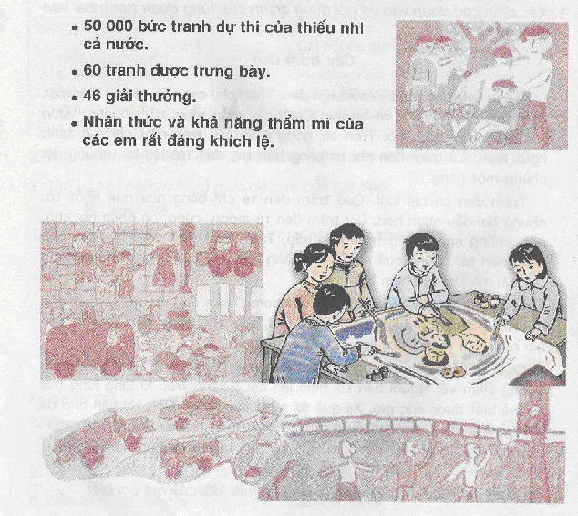
50 000 bức tranh dự thi của thiếu nhi cả nước
60 tranh được trưng bày
46 giải thưởng
Nhận thức và khả năng thẩm mĩ của các em rất đáng khích lệ

Slide 5
Vẽ về cuộc sống an toàn
Tập đọc

Slide 6
MỤC TIÊU
Giáo dục HS tham gia thực hiện tốt an toàn
Biết đọc đúng bản tin với giọng đọc hơi nhanh, phù hợp với thông báo tin vui
Hiểu nội dung bài học.
Hiểu các từ ngữ khó có trong bài

Slide 7
I. LUYỆN ĐỌC

Slide 8
Bài đọc được chia làm mấy đoạn?
Bài đọc được chia thành 4 đoạn:
* Dòng tóm tắt: “50 000 bức tranh”… “đáng khích lệ”.
- Đoạn 1: Từ đầu đến “sống an toàn”.
- Đoạn 2: “Được phát động” … “Kiên Giang…”.
- Đoạn 3: “Chỉ cần điểm qua tên” … “giải ba”
- Đoạn 4: Đoạn còn lại.

Slide 9
TỪ KHÓ
UNICEF
Mũ bảo hiểm
Triển lãm
Thẩm mĩ

Slide 10
Luyện đọc câu dài
UNICEF Việt Nam và báo Thiếu niên Tiền phong / vừa tổng kết cuộc thi vẽ tranh của thiếu nhi với chủ đề / Em muốn sống an toàn.//
Các họa sĩ nhỏ tuổi / chẳng những có nhận thức đúng về phòng tránh tai nạn / mà còn biết thể hiện bằng ngôn ngữ hội họa / sáng tạo đến bất ngờ.//

Slide 11
Từ khó hiểu
- UNICEF (u-ni-xép): Quỹ Bảo trợ Nhi đồng của Liên hợp quốc.
- Nhận thức: khả năng nhận ra và hiểu biết vấn đề.
- Thẩm mĩ: sự cảm nhận và hiểu biết về cái đẹp.
- Khích lệ: tác động làm cho tinh thần hăng hái thêm lên.
- Ý tưởng: ý nghĩ, dự định.
- Ngôn ngữ hội hoạ: đường nét, màu sắc trong tranh.

Slide 12


Là một trong 190 văn phòng của Quỹ Bảo trợ Nhi đồng của Liên hợp quốc và là một phần của hệ thống Liên hợp quốc tại Việt Nam
Quỹ Bảo trợ Nhi đồng của Liên hợp quốc

Slide 13
II. TÌM HIỂU BÀI

Slide 14
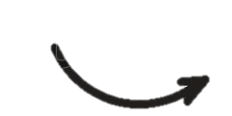
Câu 1: Chủ đề cuộc thi vẽ tranh là gì?
Chủ đề cuộc thi vẽ là Em muốn sống an toàn
Đoạn 1: Giới thiệu về cuộc thi vẽ của thiếu nhi cả nước.

Slide 15
Câu 2: Thiếu nhi hưởng ứng cuộc thi như thế nào?
Chỉ trong vòng 4 tháng đã có 50 000 bức tranh của thiếu nhi từ mọi miền đất nước gửi về Ban tổ chức.
Đoạn 2: Nói lên sự hưởng ứng đông đảo của thiếu nhi khắp cả nước về cuộc thi vẽ.

Slide 16

Câu 3: Điều gì cho thấy các em có nhận thức tốt về chủ đề cuộc thi?
Chỉ cần điểm qua tên một số tác phẩm cũng đủ thấy kiến thức của các em về an toàn, đặc biệt là an toàn giao thông, thật là phong phú.
Đoạn 3: Thiếu nhi cả nước có nhận thức đúng về an toàn đặc biệt là an toàn giao thông.

Slide 17
Câu 4: Những nhận xét nào thể hiện sự đánh giá cao khả năng thẩm mĩ của các em?
60 bức tranh được chọn treo ở triển lãm (trong đó có 46 bức đoạt giải) đã làm nên một phòng tranh đẹp: màu sắc tươi tắn, bố cục rõ ràng, ý tưởng hồn nhiên, trong sáng mà sâu sắc, thể hiện bằng ngôn ngữ hội họa sáng tạo đến bất ngờ.
Đoạn 4: Ban tổ chức đánh giá cao khả năng thẩm mỹ thể hiện ở ngôn ngữ hội họa của các em thiếu nhi.

Slide 18
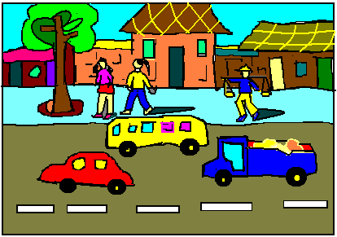
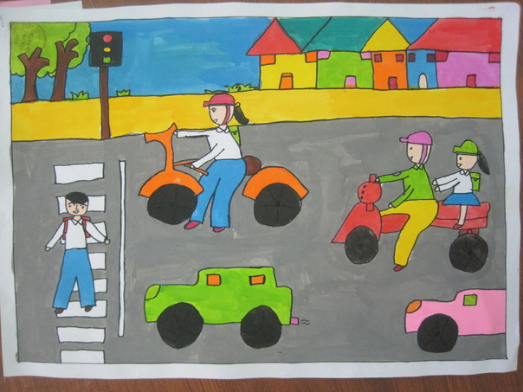
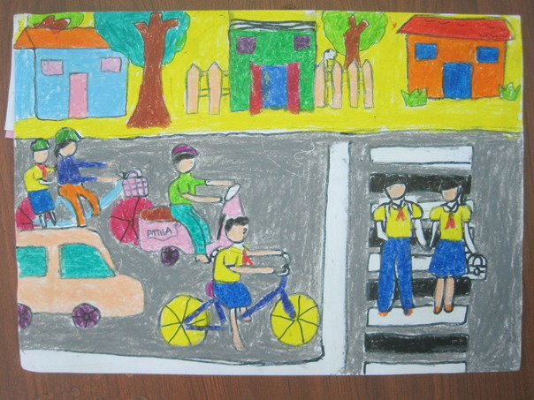

Slide 19
Câu 5: Những dòng chữ ở đầu bản tin có tác dụng gì?
50 000 bức tranh dự thi của thiếu nhi cả nước
60 tranh được trưng bày
46 giải thưởng
Nhận thức và khả năng thẩm mĩ của các em rất đáng khích lệ
Nhằm gây ấn tượng hấp dẫn cho người đọc, tóm tắt nhanh những số liệu và từ ngữ nổi bật giúp người đọc nắm nhanh thông tin.

Slide 20
Câu hỏi: Qua cuộc thi vẽ với chủ đề “Em muốn sống an toàn” được thiếu nhi cả nước hưởng ứng như thế nào ? Những bức tranh của các bạn HS thể hiện điều gì ?
Nội dung bài: Cuộc thi vẽ “Em muốn sống an toàn” được thiếu nhi cả nước hưởng ứng bằng những bức tranh thể hiện nhận thức đúng đắn về an toàn, đặc biệt là an toàn giao thông.

Slide 21
III. LUYỆN ĐỌC DIỄN CẢM

Slide 22
Chỉ cần điểm qua tên một số tác phẩm cũng đủ thấy kiến thức của các em về an toàn, / đặc biệt là an toàn giao thông, / thật là phong phú: // Đội mũ bảo hiểm là tốt nhất / (Hoàng Minh Uyên, / 10 tuổi, / giải đặc biệt), / Gia đình em được bảo vệ an toàn / (Tạ Bích Ngọc, / 9 tuổi, / giải nhất), / Trẻ em không nên đi xe đạp trên đường / (Nguyễn Thúy Mai Dung, / 7 tuổi, / giải ba), / Chở ba người là không được / (Nguyễn Ngọc Lan Dung, / 12 tuổi, / giải ba), //…

Slide 23
Thanks!

